Slide 1
Modellfehler in optimierungsbasierter kombinierter Planung und Regelung für Rennwagen
Sebastian Weller – Zwischenvortrag zur Masterarbeit
27. April 2018

Slide 2
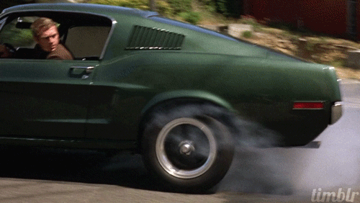
Motivation der Thematik
[Pedal Metal]
Notes:
Die Idee zur Masterarbeit kam durch Driverless
Aufgabenstellung beschreiben.
Masterarbeit geht über die Entwicklung und Auslegung des MPC für das Driverlessprojekt
MPC vereint die Regelung und Planung und ist daher sehr mächtig und gut anpassbar
Nur durch anpassen des Modells ändert sich Regelung und ideale Trajektorie (Regen)

Slide 3
Agenda
Motivation der Thematik
Problemstellung und Ziele
Model Predictive Control
Simulator
Messergebnisse

Slide 4
Agenda
Motivation der Thematik
Problemstellung und Ziele
Model Predictive Control
Simulator
Messergebnisse

Slide 5
Problemstellung und Ziele
Übersicht
Ziele der Arbeit
Aufbau eines Simulators
Implementieren verschiedener Fahrzeugmodelle
Nutzereingabe
Simulator
Fahrzeug-modelle
Visualisierung

Slide 6
Problemstellung und Ziele
Übersicht
Ziele der Arbeit
Aufbau eines Simulators
Implementieren verschiedener Fahrzeugmodelle
Implementieren eines Model Predictive Controllers
Vergleich der Regelung für verschiedene Modelle
MPC
Fahrzeug-modell
Simulator
Fahrzeug-modelle
Visualisierung

Slide 7
Agenda
Motivation der Thematik
Problemstellung und Ziele
Model Predictive Control
Systembeschreibung
Fahrzeugmodelle
Kostenfunktion
Simulator
Messergebnisse

Slide 8
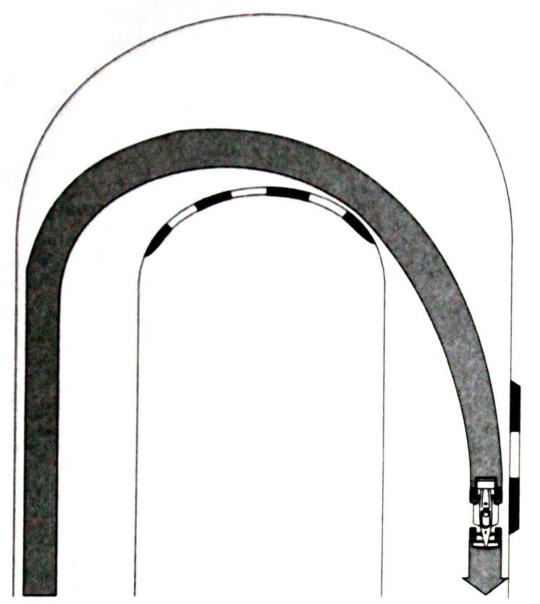
Model Predictive Control
Erstmals genutzt in der Chemiebranche in den 80ern
Regelt Systeme sehr nah an ihren Kontrollgrenzen
Optimum meist nah an den Kontrollgrenzen
[MPC F1]
Notes:
Vorzüge MPC

Slide 9
Model Predictive Control
Constraints
Input
Output
Systembeschreibung
MPC
Prozess / System
Kostenfunktion
Systemzustand
Notes:
Systemzustand ist Schätzung (nur erwähnen)

Slide 10
Model Predictive Control
Constraints
Input
Output
Systembeschreibung
MPC
Prozess / System
Kostenfunktion
Systemzustand
Notes:
Sagt das Verhalten für einen Vektor von zukünftigen Steuersignalen vorraus.
Auswahl des ersten Steuersignals
d_t erwähnen

Slide 11
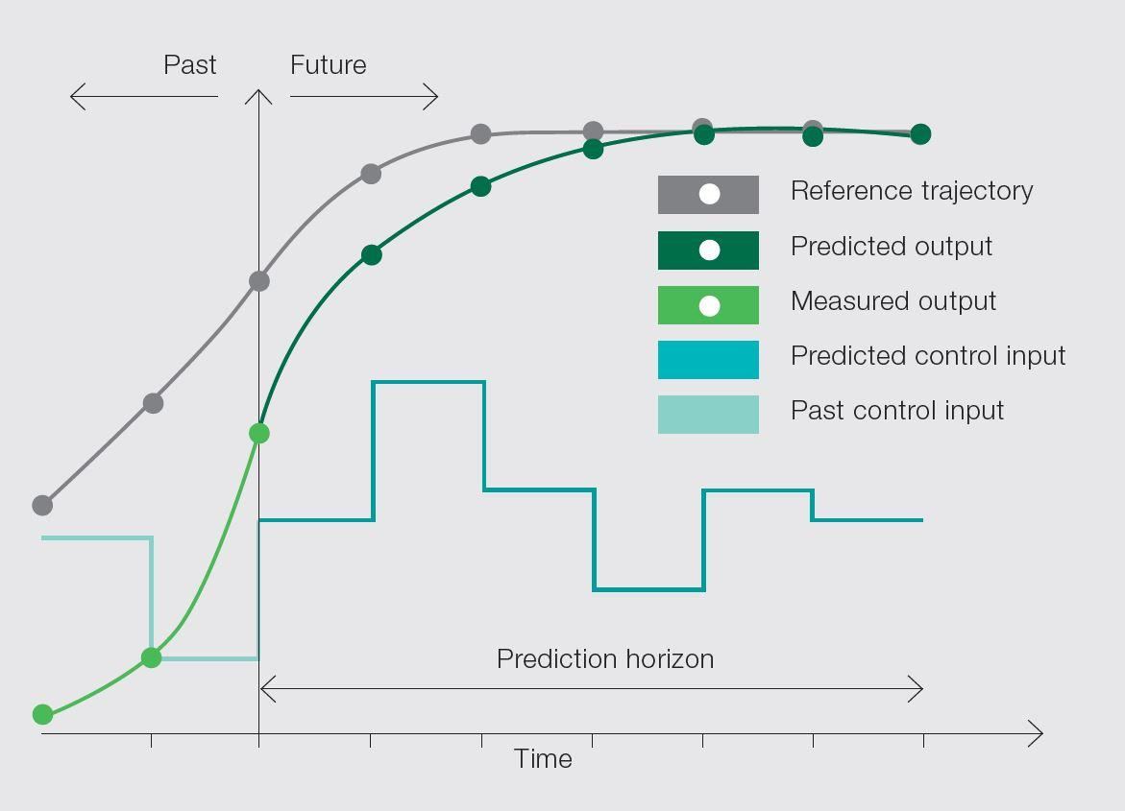
Model Predictive Control
[MPC ]

Slide 12
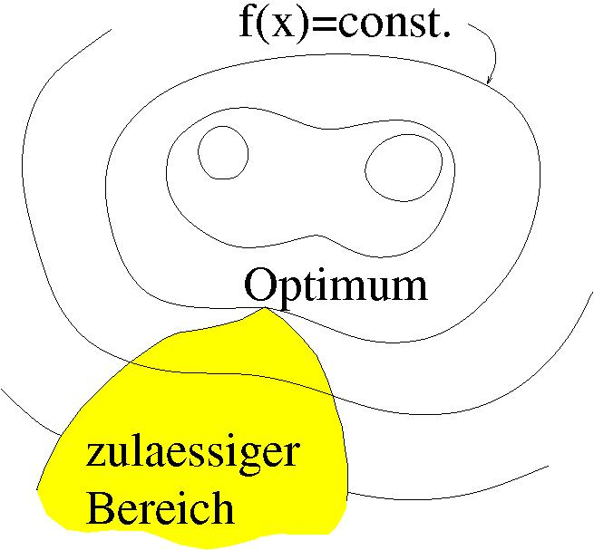
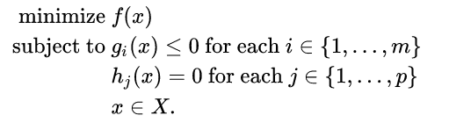
Model Predictive Control - Optimierung
Optimierung einer skalaren Zielfunktion in einem eingeschränkten Bereich
[Opt ]
Notes:
n,m,p positive integer,
x ist ein subset von R^n
X: Eingabeparameter
n einflussparameter (x)
f,g,h, real-valued funktionen
Abhängig von f,g,h welcher solver da linear, concex linear, quadratisch, nicht linear

Slide 13

Model Predictive Control - Optimierung
Was steht in x?
Was ist g(x) und h(x) ?
[Quest ]

Slide 14
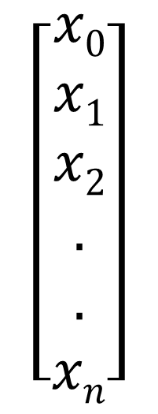
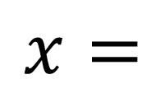
Model Predictive Control - Zustandsbeschreibung
$$\left[\begin{aligned}x0 \\ x1 \\ x2 \\ . \\ . \\ xn\end{aligned}\right]$$
$$x=$$
Notes:
x ist ein subset von R^n,

Slide 15

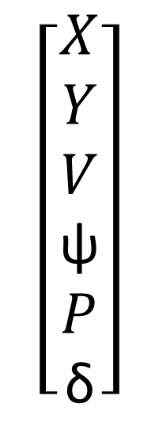
Model Predictive Control - Zustandsbeschreibung
$$\left[\begin{aligned}x0 \\ x1 \\ x2 \\ . \\ . \\ xn\end{aligned}\right]$$
$$\left[\begin{aligned}X \\ Y \\ V \\ \text{ψ} \\ P \\ \text{δ}\end{aligned}\right]$$
$$x=$$
[Mag ]
Notes:
Orientierung: Psi
Lenkwinkel: Delta
Zeichne an die Tafel wie x0 mit x1 zusammen hängen
Überleitung zu constraints

Slide 16
Model Predictive Control - Constraints
Bicycle Model
Notes:
Steering_angle input von ackermann modell

Slide 17
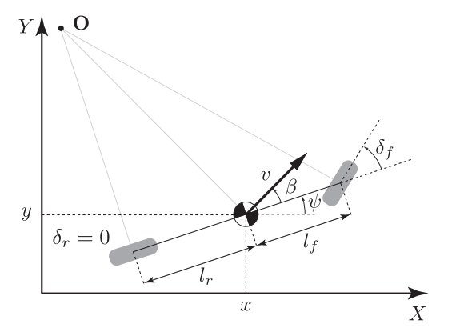
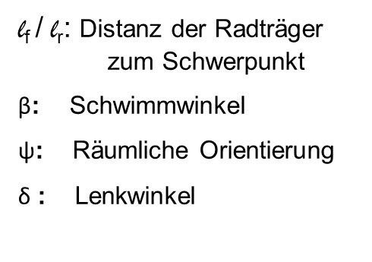
Model Predictive Control – Kinematisches Modell
l_{f} / l_{r}: Distanz der Radträger zum Schwerpunkt
β: Schwimmwinkel
ψ: Räumliche Orientierung
$\text{δ}$ : Lenkwinkel
[Kin ]
Notes:
Orientierung: Psi
Lenkwinkel: Delta
5m/s

Slide 18
Model Predictive Control – Dynamisches Modell
Erweiterung des kinematischen Modells
Basis sind newtonsche Gesetze
Fyr
Fyf
Ff
Notes:
Zentripetalbeschleunigung zeigt zum Kreismittelpunkt (halt fahrzeug auf spur)
(Impulssatz und Drallsatz):
Woher kommen kräfte?
Impuls: p = m*v
Impulssatz F = p_d
Drallsatz M = L_d
M: angreifende moment
L: Drehimpuls

Slide 19
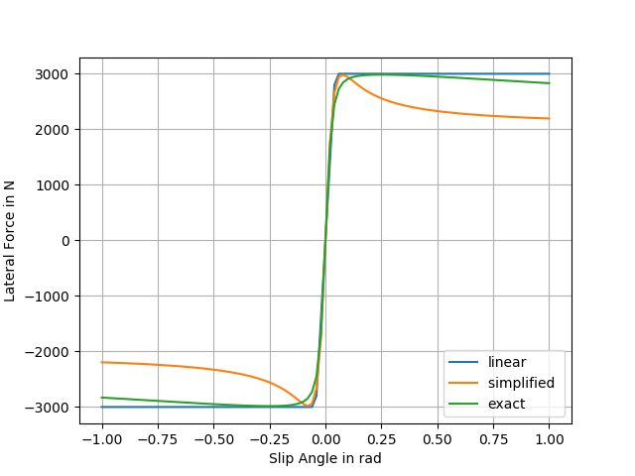
MPC – Dynamisches Modell - Reifenmodell
slip-angle
Notes:
Teil der Constraints!
Hier rekapitulieren!!
kleine slip-angle - linearer zusammenhang. F = c * slip-angle
Pacejka –Bakker Modell approximiert Reifen
F = 2*Caf*(delta - Theta)
Theta = arctan((Vy + lf*psi)/Vx)
Theta = Θ
Psi = ψ
Delta = δ

Slide 20
MPC – Streckenbegrenzung

Slide 21
MPC – Positionsbeschränkung

Slide 22



MPC - Kostenfunktionen
[Cheese ]
[Mouse ]
[Runner ]

Slide 23
Agenda
Motivation der Thematik
Problemstellung und Ziele
Model Predictive Control
Simulator
Aufbau
Integration und Verifizierung
Visualisierung
Messergebnisse
Ausblick

Slide 24
Simulator - Aufbau
Startzustand
Setze Streckenbegrenzung
Rennstrecke
MPC
Setze
Startzustand
Fahrzeug-modell
Steuerparameter
Aktualisiere Fahrzeugzustand
Fahrzeug-modelle

Slide 25
Simulator – Verifizierung der Modelle
Zusammenhänge aus Zeit/Distanz/Geschwindigkeiten mit Realität
Acceleration:
Skidpad (liegende 8):
 | Realität | kinematisch | dynamisch mit Reibung/Drag
Distanz | 75 m | 75 m | 75 m
Endgeschwindigkeit | 118 km/h | 118 km/h | 99.7 km/h
Zeit | 4.5 s | 4.6 s | 4.3 s
 | Realität | kinematisch | dynamisch
Zeit | 7.15 s | 8.75 s | 8.8 s
Notes:
S = 0.5 *a *t^2
F = P / v a = P/(v*m)

Slide 26
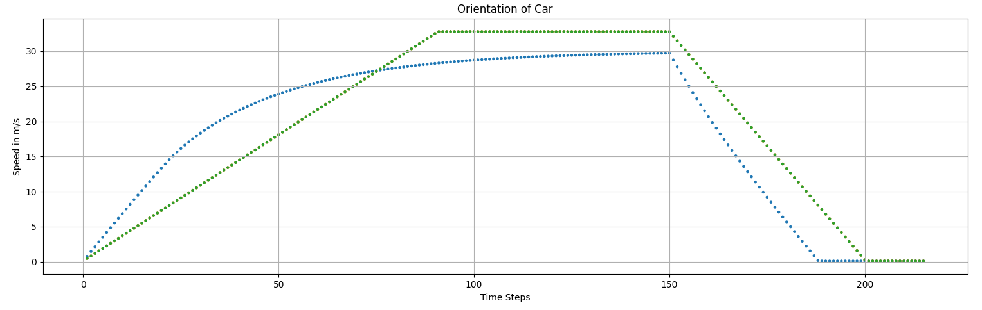
Simulator – Verifizierung der Modelle
Notes:
S = 0.5 *a *t^2
F = P / v a = P/(v*m)

Slide 27
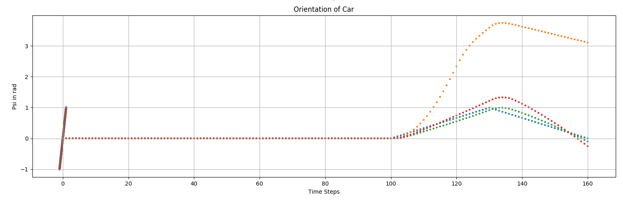
Simulator – Verifizierung der Modelle
linear
Pacejka variationen

Slide 28
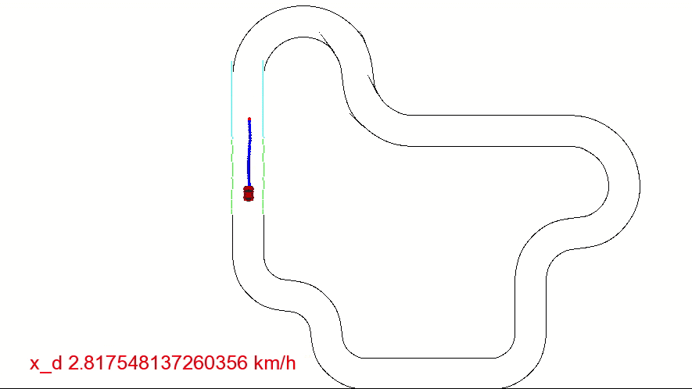
Simulator - Visualisierung

Slide 30
Agenda
Motivation der Thematik
Problemstellung und Ziele
Model Predictive Control
Simulator
Messergebnisse
Ausblick

Slide 31
Messergebnisse
„Cheese Cost“
„Max Speed Cost“
Prediction H. | First Round in s | Second Round in s
15 | 14.65 | ---
20 | 13.4 | 12.3
30 | 13.35 | 12.2
40 | 13.3 | 12.1
50 | 13.2 | 12.0
60 | 13.15 | 11.85
70 | 13.1 | 11.85
80 | 13.15 | 11.85
Prediction H. | First Round in s | Second Round in s
15 | 15.15 | 14.0
20 | 14.35 | 13.25
30 | 13.8 | 12.6
40 | 14.3 | 13.35
50 | 14.1 | 13.0
60 | 14.05 | 12.85
70 | 14.1 | 12.9
80 | 14.35 | 13.0

Slide 32
Agenda
Motivation der Thematik
Problemstellung und Ziele
Model Predictive Control
Simulator
Messergebnisse
Ausblick

Slide 33
Ausblick
Regelfähigkeit von dynamischem Modell mit MPC
Abhängigkeit von Rechenaufwand / Horizont / Kostenfunktion
Einfluss von Rauschen auf die Regelung
Differenz zwischen “cheese cost” zur Idealtrajektorie
MPC mit dynamischem Fahrzeugmodell
Was für Ideen habt ihr noch?
Notes:
Mittelspur Regelung

Slide 34

Vielen Dank.

Slide 35
Abbildungen
[Pedal Metal] | URLhttps://giphy.com/gifs/steve-mcqueen-jN5emagv8SHi8 (aufgerufen am 24.04.2018)
[Kin] | URL: https://medium.com/@jonathan_hui/lane-keeping-in-autonomous-driving-with-model-predictive-control-50f06e989bc9 (aufgerufen am 24.04.2018)
[MPC] | URL: http://new.abb.com/control-systems/features/model-predictive-control-mpc (aufgerufen am 24.04.2018)
[Mag] | URL: http://www.clipartpanda.com/clipart_images/photo-of-magnifying-glass-3817541 (aufgerufen am 24.04.2018)

Slide 36
Abbildungen
[Quest] | URL: https://www.dreamstime.com/stock-photos-d-man-sitting-red-question-mark-over-white-background-image30387483 (aufgerufen am 24.04.2018)
[Runner] | URL: https://www.etsy.com/de/listing/207602843/vinyl-aufkleberroad-runner-mit-richtigen (aufgerufen am 24.04.2018)
[Mouse] | URL: https://openclipart.org/detail/189839/cartoon-mouse (aufgerufen am 24.04.2018)
[Cheese] | URL: http://www.thinkstockphotos.de/image/illustration-four-sides-yummy-cheese-comic-style/515048035?countrycode=DEU (aufgerufen am 24.04.2018)

Slide 37
Abbildungen
[MPC F1] | URL: http://www.superstreetonline.com/features/modp-1006-racing-in-the-rain/ (aufgerufen am 24.04.2018)
[Opt] | URL: https://de.wikidpedia.org/wiki/Lineare_Optimierung (aufgerufen am 24.04.2018)

Slide 38
Fahrzeugmodelle

Slide 39
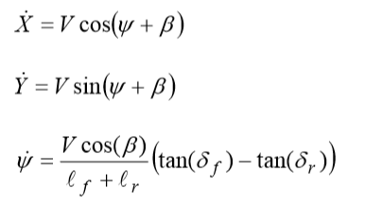
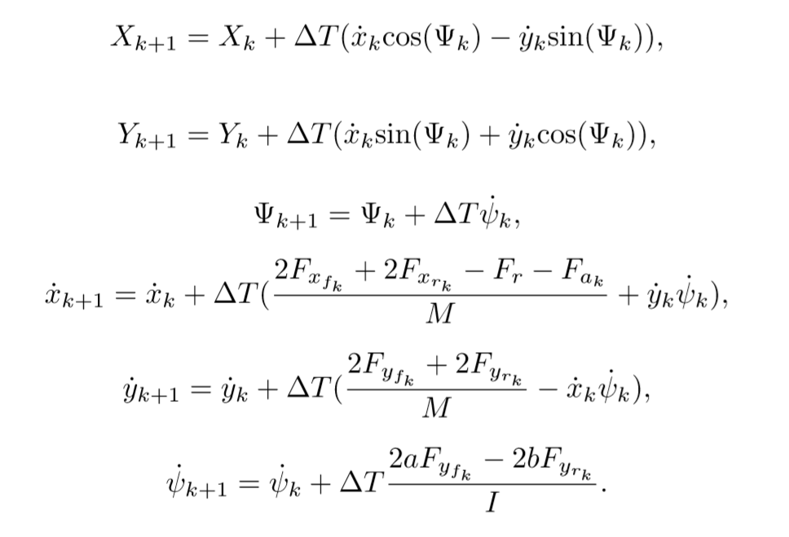
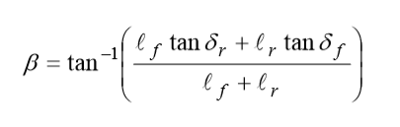
Fahrzeugmodelle

